Slide 1
DéComplexés et TextToKids
Utilisation de la chaine du WP3

Slide 2
La chaine du WP3 de TextToKids
Applique toute une série de processeurs permettant de calculer des propriétés de textes ou de phrases
Les propriétés (lexicales, syntaxiques, sémantiques) ont été choisies dans l’idée de mesurer la complexité de textes ou de phrases
Il existe toute une famille de processeurs implémentés:
graphie, phonetique, niveau_lexical, richesse_lexicale, adjectifs_ordinaux,flexions_verbales, parties_du_discours, pronoms, pluriels,dependances_syntaxiques, structures_passives, structures_syntaxiques, superlatifs_inferiorite, adverbiaux_temporels, modalite, emotions, connecteurs_organisateurs, entites_nommees, propositions_subordonnees, metaphores, age

Slide 3
Utiliser la chaine
La chaine est implémentée sous forme d’un web service à l’adresse http://vheborto-corliapi.inist.fr:8081
Il s’agit donc d’un serveur qui doit être consulté par programme (le client)
Deux types d’utilisation de la chaine (programmes client) sont possibles:
Interfaces web
http://vheborto-corliapi.inist.fr:8081/api/ service minimum de test
http://vheborto-corliapi.inist.fr:8984/ Interface facile à utiliser, sauvegarde des résultats possible sous forme CSV / EXCEL /JSON
Lancement en lignes de commandes: voir ”text_complexity_client” dans le gitlab
”text_complexity_client.py” : Une commande génère autant de fichiers csv qu’il y a de processeurs demandés
”text_complexity_client_cmd.py” : Une commande génére un fichier csv contenant toutes les processeurs pour un texte (ou une série de textes)

Slide 4
Exemple de résultat CSV: texte
Id text | document | graphie_texte_frequence_lettres_moyenne_text | graphie_texte_variance_frequence_lettres_text | graphie_texte_longueur_mots_moyenne_text
0 | /Users/cp/brainstorm/evalang/evalang-private/Data_Mars2023/rawtextchi/TDL/chi_Adam_5.8{GS}.txt | 0.039955714 | 0.7567182367 | 3.805907173
1 | /Users/cp/brainstorm/evalang/evalang-private/Data_Mars2023/rawtextchi/TDL/chi_Antoine_8.19{}.txt | 0.0142915766 | 0.2841104366 | 3.6211358735
2 | /Users/cp/brainstorm/evalang/evalang-private/Data_Mars2023/rawtextchi/TDL/chi_Cédric_5.93{GS}.txt | 0.0194103437 | 0.3760075435 | 3.5811623246
3 | /Users/cp/brainstorm/evalang/evalang-private/Data_Mars2023/rawtextchi/TDL/chi_David_5.61{GS}.txt | 0.0188247797 | 0.3855567694 | 3.9108455882
4 | /Users/cp/brainstorm/evalang/evalang-private/Data_Mars2023/rawtextchi/TDL/chi_Emma_7.74{CE1}.txt | 0.0156850488 | 0.3139222913 | 3.6763322884
5 | /Users/cp/brainstorm/evalang/evalang-private/Data_Mars2023/rawtextchi/TDL/chi_Julien_6.71{CP}.txt | 0.0458430974 | 0.836427372 | 3.5552763819
6 | /Users/cp/brainstorm/evalang/evalang-private/Data_Mars2023/rawtextchi/TDL/chi_Léo_7.33{CP}.txt | 0.0159647935 | 0.2900471057 | 3.5992970123
7 | /Users/cp/brainstorm/evalang/evalang-private/Data_Mars2023/rawtextchi/TDL/chi_Manon_8.42{CE1}.txt | 0.0102343707 | 0.2005815324 | 3.5759791123
8 | /Users/cp/brainstorm/evalang/evalang-private/Data_Mars2023/rawtextchi/TDL/chi_Noah_5.34{GS}.txt | 0.0133764971 | 0.2633858335 | 3.6297554348

Slide 5
Exemple de résultat CSV: sentence
document | sent_id | sentence | graphie_phrase_frequence_lettres_moyenne_sentence | graphie_phrase_variance_frequence_lettres_sentence | graphie_phrase_longueur_mots_moyenne_sentence
/Users/cp/brainstorm/evalang/evalang-private/Data_Mars2023/rawtextchi/TDL/chi_Adam_5.8{GS}.txt | 0 | ouh@i wah@i yyy famille. | 4.56375 | 78.1043027344 | 5
/Users/cp/brainstorm/evalang/evalang-private/Data_Mars2023/rawtextchi/TDL/chi_Adam_5.8{GS}.txt | 1 | y a un lit enfant? lit bébé. | 2.0116326531 | 27.7485663831 | 3
/Users/cp/brainstorm/evalang/evalang-private/Data_Mars2023/rawtextchi/TDL/chi_Adam_5.8{GS}.txt | 2 | yyy là. yyy le feu. | 1.7116 | 14.061957888 | 2.6
/Users/cp/brainstorm/evalang/evalang-private/Data_Mars2023/rawtextchi/TDL/chi_Adam_5.8{GS}.txt | 3 | oh@i regarde. | 15.2675 | 349.644834375 | 5.5
/Users/cp/brainstorm/evalang/evalang-private/Data_Mars2023/rawtextchi/TDL/chi_Adam_5.8{GS}.txt | 4 | la yyy cheminée. | 6.6088888889 | 116.4730995885 | 4.3333333333
/Users/cp/brainstorm/evalang/evalang-private/Data_Mars2023/rawtextchi/TDL/chi_Adam_5.8{GS}.txt | 5 | oui yyy. y a des enfants. | 2.5794444444 | 38.8122795782 | 3

Slide 6
Statistiques pour un corpus CLAN/CHAT: exemple du corpus COLAJE
Avec R, décomposition de l’age du participant en utilisant le nom du fichier
Partir d’un fichier CLAN
ADRIEN-20-2_11_11.cha
Convertir en XML TEI
Extraction du texte brut pour un participant:
chi_Adrien_2.94.txt
chi_Emma_7.74{CE1}.txt
Pour COLAJE, 55 des processeurs proposés ne s’appliquent pas au corpus Enfant (30 chez les adultes, donc certains processeurs sont liés au développement du langage).
Sur 310 processeurs, 22 ont une corrélation avec l’âge des enfants supérieure ou égale à 0.70 (72 > à 0.60, 152 > 0.30 → corrélations toutes significative).
Le meilleur est: diversite_temps_verbaux_flexions_verbales_texte

Slide 7
Suivi de:
[1] "diversite_temps_verbaux_flexions_verbales_texte"
[2] "nombre_pronoms_indefinis_pronoms_texte"
[3] "variance_longueur_mots_graphie_texte"
[4] "proportion_SCONJ_parties_du_discours_texte"
[5] "proportion_pronoms_personnels_pronoms_texte"
[6] "proportion_pronoms_personnels_1e_personne_pronoms_texte"
[7] "nombre_marqueurs_modalite_texte"
[8] "nombre_marqueurs_niveau3_modalite_texte"
[9] "proportion_pronoms_personnels_singuliers_pronoms_texte"
[10] "nombre_pluriels_pluriels_texte"
[11] "moyenne_probabilite_mots_richesse_lexicale_texte"
[12] "proportion_PRON_parties_du_discours_texte”

Slide 8
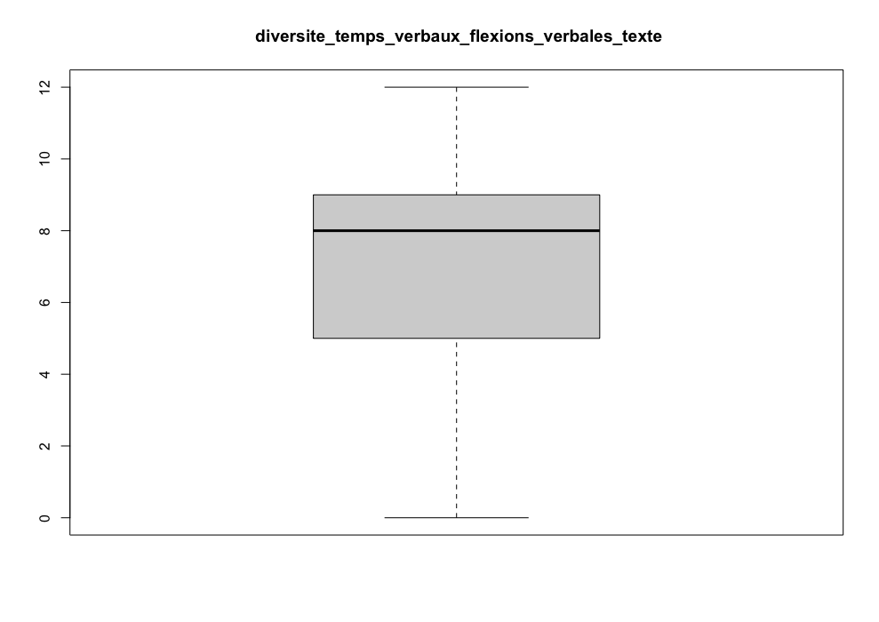
Représentation d’un processeur (boxplot)

Slide 9
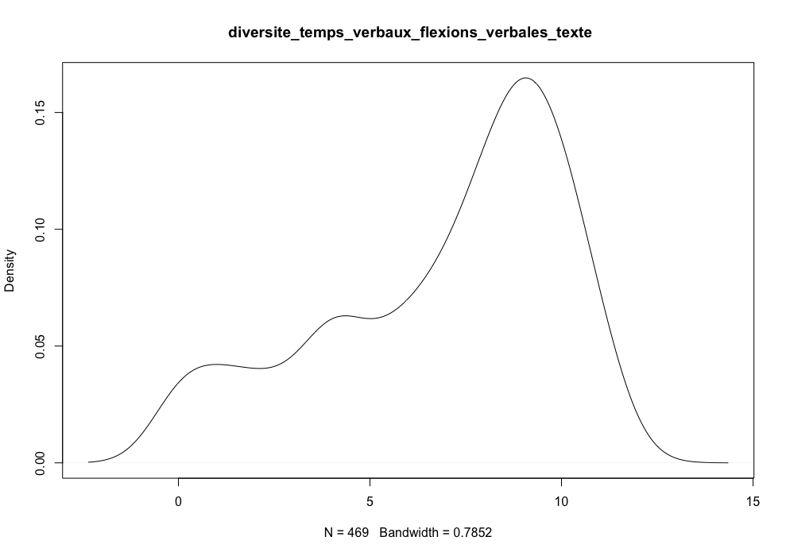
Représentation d’un processeur (densité)

Slide 10
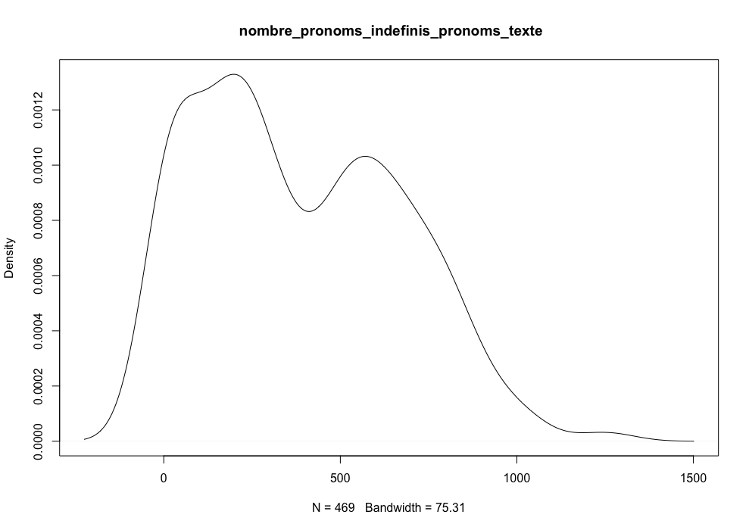
Autre processeur (densité)

Slide 11
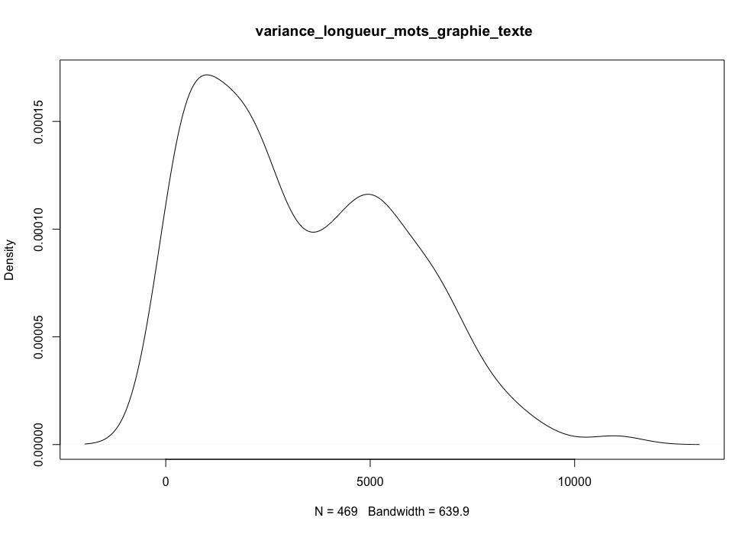
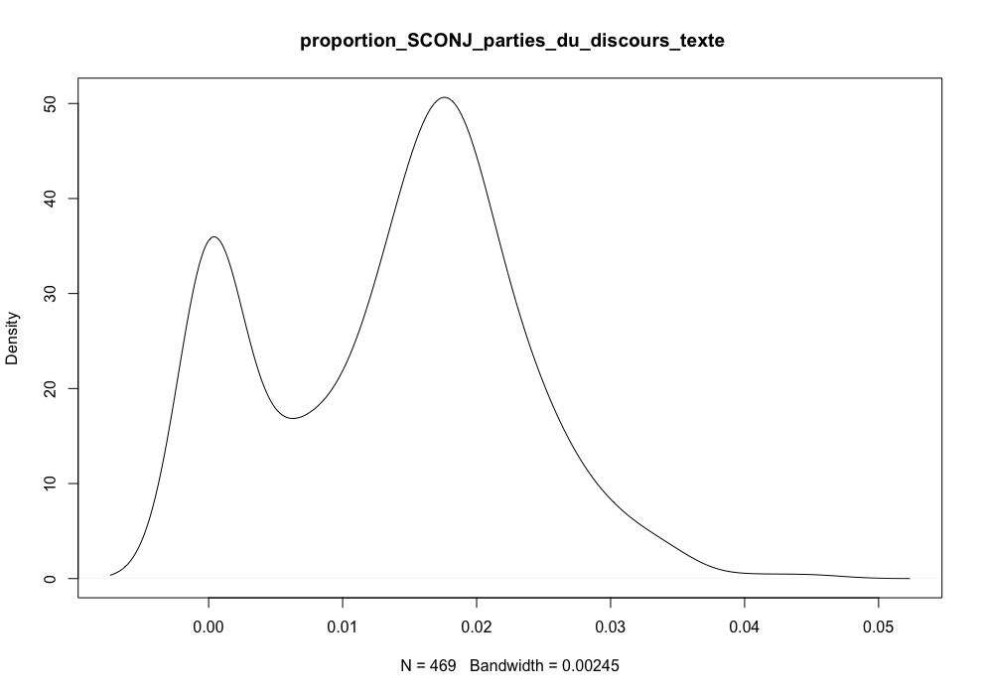
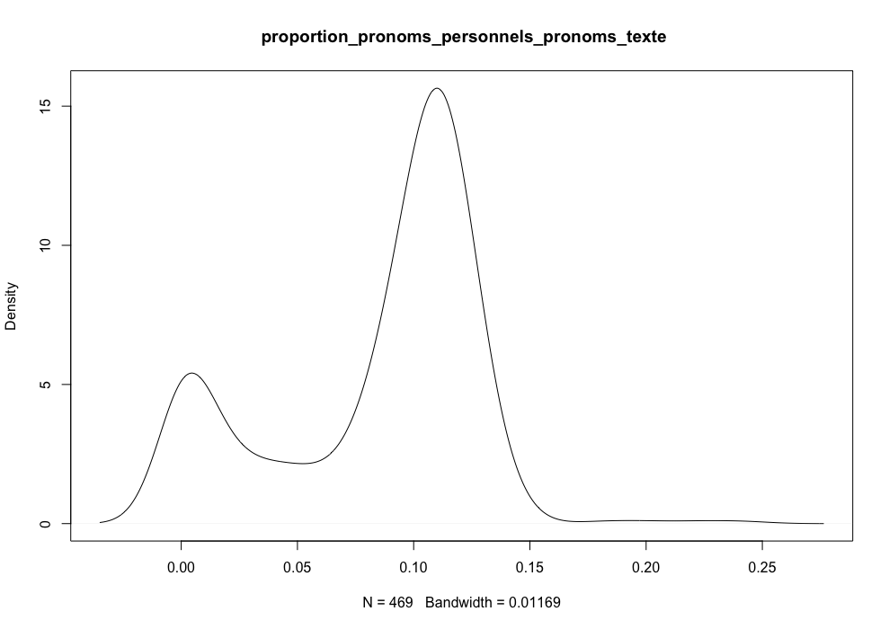
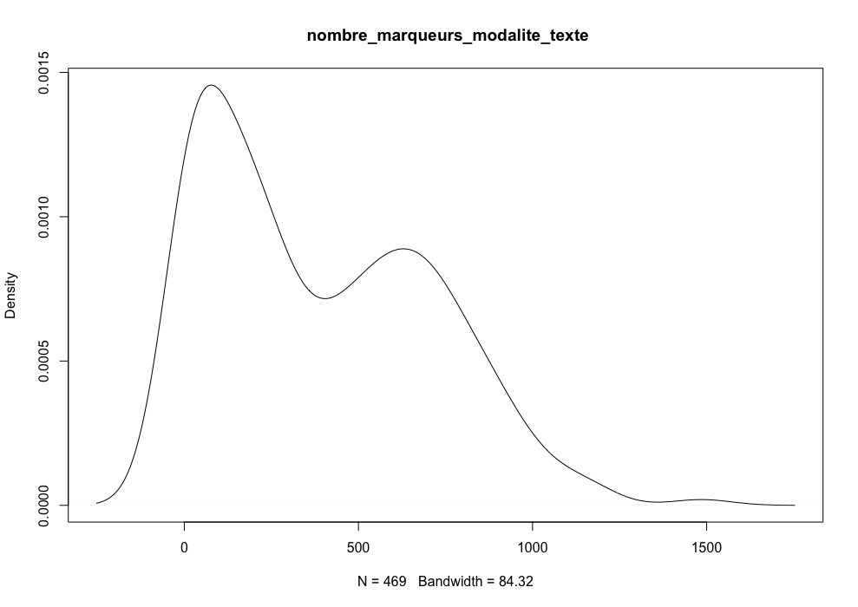

Slide 12
Correlation des processeurs
diversite_temps_verbaux_flexions_verbales_texte 0.78
nombre_pronoms_indefinis_pronoms_texte 0.78
variance_longueur_mots_graphie_texte 0.77
proportion_SCONJ_parties_du_discours_texte 0.77
proportion_pronoms_personnels_pronoms_texte 0.77
proportion_pronoms_personnels_1e_personne_pronoms_texte 0.76
nombre_marqueurs_modalite_texte 0.75
nombre_marqueurs_niveau3_modalite_texte 0.75
proportion_pronoms_personnels_singuliers_pronoms_texte 0.75
nombre_pluriels_pluriels_texte 0.74

Slide 13
Résultat pour l’association des 22 meilleurs processeurs
Pearson's product-moment correlation
t = 25, df = 230, p-value <0.0000000000000002
95 percent confidence interval: 0.8123 0.8838
sample estimates: cor = 0.852

Slide 14
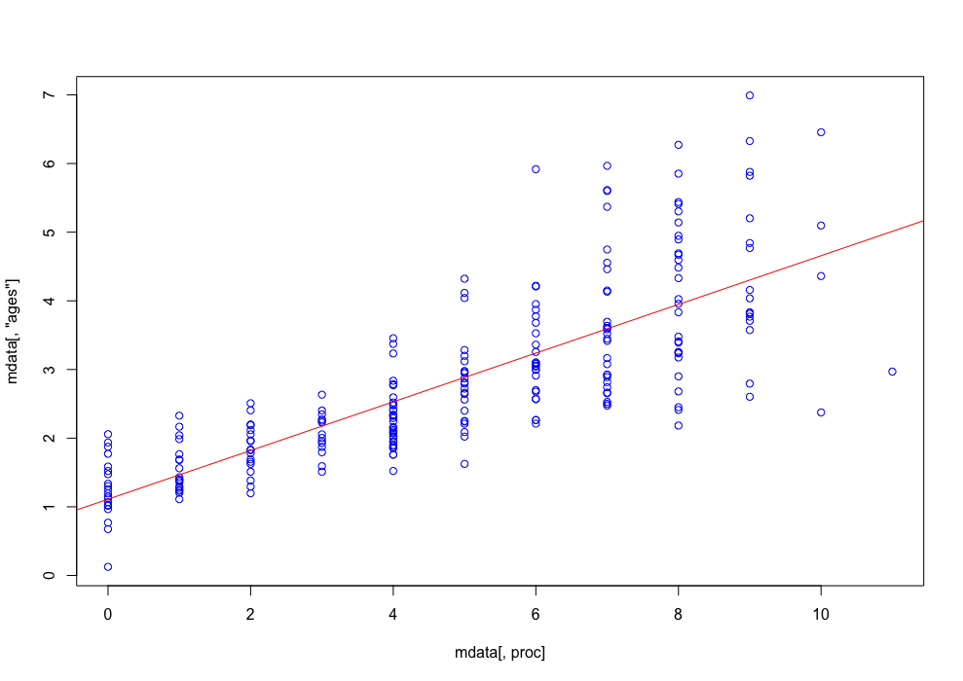
A partir d’un processeur et de sa valeur, obtenir un age
diversite_temps_verbaux
flexions_verbales_texte
0 1 2 3 4 5 6 7 8 9 10 11
20 19 18 14 35 23 25 28 28 17 4 1
Exemple:
Pour une valeur de 4, l’age moyen
est 2,529 ans
Pour 8, 3,947 ans

Slide 15
Calcul de l’âge d’un enfant à partir de son texte
nts <- get_doc_notes("ANTOINE37", bp70.colajechi$processor, allcsv_colaje_chi)
# toutes les notes pour ce texte
compute_age(lm70.colajechi, nts)
# tous les ages pour toutes les notes
2.581 2.529 2.734 2.381 2.440 2.476 2.825 2.677 2.397 2.508 2.407 3.003 2.132 2.265 2.246 2.344 2.910 2.224 2.914 2.786 3.549 2.868 2.169

Slide 16
Correlation des ages pour tous les énoncés
Colaje (le test est sur le même domaine que l’apprentissage): cor = 0.8519, p < 2x10-15
Difficile à étendre sur d’autres corpus car tous les corpus n’ont pas la même répartition des âges
A faire: regrouper tous les corpus. Extraire 10% du corpus aléatoirement pour les tests. Apprendre sur 90% et tester sur le reste.

Slide 17
Utilisation des informations sur la classe pour voir l’évolution des enfants (par rapport à l’age)
Stats faites en se basant sur le niveau scolaire, sur l’age brut, sur l’âge arrondi en années
Pour chacun des processeurs on regarde si on a une régression linéaire significative
Exemple (voir le fichier csv complet p_chi_tv.csv et p_chi_tdl.csv)
Processeur | Scolaire | Age réel | Age arrondi
flexions_verbales_texte_diversite_temps_verbaux_text | 0.661019662730092 | 0.572213795709054 | 0.216050037703135
flexions_verbales_texte_proportion_ind.pst_text | 0.887591809614795 | 0.813689352235435 | 0.858322006287672
flexions_verbales_texte_proportion_ind.ps_text | 0.873252415192498 | 0.523217924250603 | 0.923136026791491
flexions_verbales_texte_proportion_ind.fut_text | 0.716113745886646 | 0.260476915654079 | 0.534464831379412

Slide 18
Travail sur les énoncés
On fait les mêmes calculs que pour les textes (tous les processeurs) mais pour chaque énoncé séparément.
diversite_temps_verbaux_flexions_verbales_phrase - sentence
1 z@fs le sors de mon son enclos .\net zə@fs ferme sa partie .\nregarde papa .
2 je vais montrer à mon papa .\noh oui oui .\ntiens Ulysse tes petits carrés .\ntiens Ulysse tes petits carrés .
3 Ulysse z@fs espère que tu ne vas pas prendre mon petit gateau hein .\nfaites attention à mon xxx .\noui .\nsais pas le ramasser le xxx .
0 non .
0 non .\nyyy des autres petits morceaux .
2 non .\noui .\noui .\navec tous mes amis .\navec tous avec Florence et Pauline .\noui .\nsi vous les faites tomber zə@fs les remets dans xxx .
0 non .
1 c'est pas moi .\nfesse .\nzə@fs marche pas sur la caméra zə@fs le fais juste sur sur les feuilles .\nxxx .\ndans la culotte .
2 on pourra manger un bonbon ?
0 le bonbon comme ça le bonbon xxx .\nxxx .\noh oui une xxx .\nouh@i .
1 c'est moi qui l'ai yyy xxx .

Slide 19
Répartition des valeurs pour un processeur selon les énoncés
> quantile_proc_csv("diversite_temps_verbaux_flexions_verbales_phrase", allcsv_phrase_colaje_chi, 0.05)
0% 10% 20% 30% 40% 45% 50% 55% 60% 65% 70% 75% 80% 85% 90% 95% 100%
0 0 0 0 0 1 1 1 1 1 1 1 1 2 2 2 6
> quantile_proc_csv("proportion_ind.plus_que_parf_flexions_verbales_phrase", allcsv_phrase_colaje_chi, 0.05)
0% 30% 60% 70% 80% 90% 95% 100%
0 0 0 0. 0 0 0 100

Slide 20
Vu de plus près après 99%
> seuil_pour_un_proc_csv_mean("diversite_temps_verbaux_flexions_verbales_phrase", allcsv_phrase_colaje_chi, 1.2, .001)
99% 99.1% 99.2% 99.3% 99.4% 99.5% 99.6% 99.7% 99.8% 99.9% 100%
3 3 3 3 3 3 3 4 4 4 6
> seuil_pour_un_proc_csv_mean("proportion_ind.plus_que_parf_flexions_verbales_phrase", allcsv_phrase_colaje_chi, 1.2, .001)
99.4% 99.5% 99.6% 99.7% 99.8% 99.9% 100%
16.67 25.00 33.33 50.00 50.00 100.00 100.00

Slide 21
Résumé des informations sur les énoncés pour un processeur donné
sent_desc(chi_tv_mdl$bestcor$processor[1], sent_tv, 0.05, .6, 0.01)
[1] "pour le processeur: adverbiaux_temporels_texte_proportion_adverbiaux_loc_temp_focalisation_id_text"
[1] "quantiles tous les 0.05"
0% 5% 10% 15% 20% 25% 30% 35% 40% 45% 50% 55% 60% 65% 70% 75% 80% 85% 90% 95% 100%
0 0 0 0 0 0 0 0 0 0 0 0 0 0 0 0 0 0 0 0 1
[1] "quantiles apres un seuil seuil max-min * 0.6 et tous les 0.01"
98% 99% 100%
1 1 1
[1] "distribution scores: montrer visuellement la distribution des valeurs par age"
0 1
4 97.762 2.238
5 97.871 2.129
6 96.840 3.160
7 97.494 2.506
[1] "distribution proc: valeurs intéressantes pour caractériser la distribution"
processor mean sd min max median q20 q80 q90 q95
1 adverbiaux_temporels_phrase_proportion_adverbiaux_loc_temp_focalisation_id_sentence 0.02522 1 0.1567 0 1 0 0 0 0 0
[1] "valeur d'un seuil pour ls quantiles pour type minmax et seuil 0.6"
[1] 0.8
Notes:
Voir flexions_verbales_texte_diversite_temps_verbaux_text.txt

Slide 22
Calcul de la qualité des énoncés pour un processeur
[1] "best_sent pour: flexions_verbales_texte_diversite_temps_verbaux_text”
sentence | value | score
chi_Julie_5.85.txt | hum peut être que si parce que Ulysse a rangé tout ceux qu'il voulait pas qu'on ait. | 5
chi_Madeleine_4.15.txt | c'est toi peut être on pourrait dire que y avait deux princesses! | 5
chi_Julie_5.85.txt | c'est ma marraine qui me l'avait offert. et j'ai dû le prendre chez madame Nathalie. | 4
chi_Léonard_2.92.txt | pourquoi t'as cru que c'était fini? et non en fait ça va commencer! | 4

Slide 23
Evaluation des énoncés en fonction de plusieurs processeurs
display_best_sent_texte(sent_tv, "chi_Alban_5.11{GS}.txt", 20, .9, 12, "chi_Alban_5.11.csv")
Lister les énoncés qui ont le souvent des scores hauts pour des processeurs intéressants
Exemple ci-dessus: 12 processeurs au moins, scores à au moins .9 (90%) du max, pour les 20 meilleurs processeurs

Slide 24
[1] 14
[1] "xxx les chats ils savent monter sur les toits donc ils passent par la cheminée."
[1] "pluriels_phrase_nombre_pluriels_sentence"
[2] "pronoms_phrase_nombre_pronoms_indefinis_sentence"
[3] "connecteurs_organisateurs_phrase_nombre_explicatifs_et_justificatifs_sentence"
[4] "connecteurs_organisateurs_phrase_proportion_explicatifs_et_justificatifs_sentence"
[5] "dependances_syntaxiques_phrase_nombre_moyen_dependances_sentence"
[6] "graphie_phrase_variance_longueur_mots_sentence"
[7] "pluriels_phrase_proportion_pluriels_sentence"
[8] "connecteurs_organisateurs_phrase_nombre_connecteurs_temporels_sentence"
[9] "connecteurs_organisateurs_phrase_proportion_connecteurs_temporels_sentence"
[10] "adverbiaux_temporels_phrase_nombre_adverbiaux_temporels_sentence"
[11] "adverbiaux_temporels_phrase_proportion_adverbiaux_temporels_sentence"
[12] "structures_syntaxiques_phrase_nombre_subordonnees_completives_sentence"
[13] "structures_syntaxiques_phrase_proportion_subordonnees_completives_sentence"
[14] "pronoms_phrase_proportion_pronoms_personnels_pluriels_sentence"

Slide 25
display_best_sent_texte(colaje_sentence, "chi_Madeleine_3.82.txt", 20, .9, 15, "chi_Madeleine_3.82.csv", T)
[1] 15
[1] "un étage deux étages trois étages tout en haut tout en haut!\nla chambre de Marie."
[1] 16
[1] "sur les autres feuilles qu'est ce qu'on va faire?"
[1] 15
[1] "mais choisis!\nmais moi je veux faire toi en train de faire du ski."
[1] 15
[1] "euh mettre dans une bouteille si le si le trou est trop petit."
[1] 17
[1] "chacun roulait la petite la maitresse allait chercher une carotte après les yeux après euh."
[1] 15
[1] "hum oui elle est allée chercher c'était un enfant qui yyy lui avait mis son chapeau."
[1] 16
[1] "on peut éteindre la lumière de là bas?\nmais j'ai regarde j'aurai pas fait beaucoup de neige!"
[1] 15
[1] "l'a un petit bout d'os qui se balade!\ndu coup tu gardes y aura que papa Marie et moi."
[1] 16
[1] "c'est là où on va mettre le bébé en fait ça c'est un sapin."
[1] 16
[1] "yahou@i non là c'est le papa là c'est la grande soeur qui est en train de faire du ski là et là c'est le grand frère et le papa il est là et le petit frère il est là."

